Slide 1
Семинар в рамках проекта РСУР на тему: «Формирование хронологических знаний на уроках истории»
МУНИЦИПАЛЬНОЕ БЮДЖЕТНОЕ ОБЩЕОБРАЗОВАТЕЛЬНОЕ УЧРЕЖДЕНИЕ
«Средняя общеобразовательная школа № 4 с. Гехи»
Учитель истории и
обществознания: Р.Б. Умалатов
29.11.2017 г.

Slide 2
" Учитель создает нацию." А.А. Кадыров

Slide 3
«Время не дано историку как какое-то время, где-то там существующее ещё до начала его исследования. Оно выстраивается историком благодаря специальной работе, являющейся частью ремесла историка» Антуана Про

Slide 4
Хронология — последовательность исторических событий во времени, а также перечень дат этих событий.

Slide 5
Приемы и средства изучения хронологии
Лента времени, задания и упражнения для работы по ней.
Календарь событий.
Хронологические и синхронистические таблицы.
Образное обозначение дат, опорные конспекты и схемы.
Приемы запоминания.
Хронологический комплекс, хронологический ряд.
Задания в тестовой форме. Хронологические упражнения.
Хронологические задачи. Нестандартные вопросы.
Игры.

Slide 6
Календарь событий – перечень дат и событий, происходящих в сжатые сроки, например, основные события какого-либо месяца. Вывешивается в кабинете истории, служит дополнительной информацией для всех классов, независимо от того, какой период истории они изучают.

Slide 7
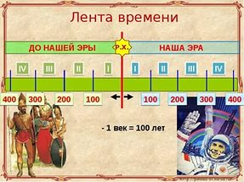

Slide 8
КАЛЕНДАРЬ СОБЫТИЙ

Slide 9
Для усвоения счета лет в пределах столетия можно использовать таблицу:
V | IV | III | II | I | I | II | III | IV | V | VI | VII
500- 401 гг. | 400-301 гг. | 300-201 гг. | 200-101 гг. | 100- 001 гг. | 001- 100 гг. | 101- 200 гг. | 201- 300 гг. | 301- 400 гг. | 401- 500 гг. | 501- 600 гг. | 601-700 гг. | и т.д.

Slide 10
Важнейшие события в истории России
Даты | События
988 | Принятие христианства как государственной религии на Руси
1223 | Битва русских с монголо-татарами на реке Калке…

Slide 11
Народные движения в второй половине ХVIII в.
Даты | События | Историческое значение
1768 | Крестьянское восстание на Правобережной Украине
1771 | «Чумной бунт» в Москве…

Slide 12
Для нахождения хронологических рядов, учащимся можно дать задания в тестовой форме, где необходимо найти лишнюю дату в предложенном им перечне: 1. 1223, 1237, 1240, 1242; 2. 1480, 1604, 1607, 1612; 3. 1648, 1651, 1558, 1654.

Slide 13
Хронологический ряд – объединяет даты событий, происходивших в достаточно короткие сроки и связанных общим историческим явлением, например, войной.
Хронологический комплекс – объединяет даты событий, происходивших в разные века, но связанных одной нитью, общим сюжетом или проблемой.

Slide 14
По какому принципу образованы ряды: а) 1497, 1550, 1649, 1832 гг.; (создание сводов законов Руси, Российской империи) б) 1725, 1730, 1740, 1761, 1762 гг.; (начало правления императоров эпохи Дворцовых переворотов) в) 1772, 1793, 1795 гг.; (три раздела Польши); г) 6 августа 1905 г., 17 октября 1905 г., 20 февраля 1906 г., 3 июня 1907 г.? ( начало работы Государственных дум)

Slide 15
Найдите значение выражения, составленного из исторических дат. Какие события отечественной и зарубежной истории произошли в год X?
(Год свержения ордынского ига + год взятия Казани + год начала Северной войны + год распада СССР+ 5): 4 = X

Slide 16
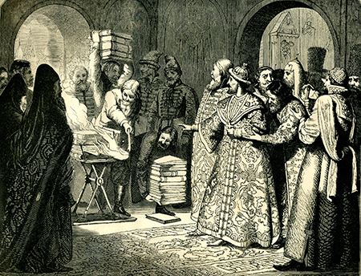
ответ
(1480 + 1552 + 1700 + 1991 +5) : 4 = 1682 г. –
отмена местничества

Slide 17
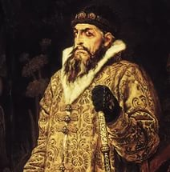
Пронумеруйте события в порядке их совершения в царствование Ивана Грозного:
... введение опричнины;
... начало Ливонской войны;
... венчание на царствование;
... взятие Казани;
... реформы Избранной рады;
…взятие Астрахани

Slide 18
Задания по хронологии в формате ЕГЭ
1 .Расположите в хронологической последовательности исторические события.
1)Крымская война
2)реформа патриарха Никона
3)падение Византийской империи
2.Установите соответствие между событиями и годами:
СОБЫТИЯ
А)первое упоминание Москвы в летописи
Б)Карибский кризис
В)Бородинская битва
Г)Медный бунт
ГОДЫ
1)988 г.
2)1147 г.
3)1662 г.
4)1812 г.
5)1939 г.
6)1962 г.
1 321
2 2643

Slide 19
3. Ниже приведён список терминов. Все они, за исключением двух, относятся к событиям (явлениям) XIX в. 1) вольные хлебопашцы; 2) министерства; 3) декабристы; 4) третьеиюньский переворот; 5) мировые судьи; 6) октябристы. 3 46

Slide 20
Век | Событие истории России | Событие истории зарубежных стран
XIX в. | А….. | Создание Тройственного союза
Б…. | Начало княжения в Киеве Владимира Мономаха | Третий крестовый поход
В….. | Присоединение Псковской земли к Московскому княжеству | Г…..
XVIII в. | Д…. | Е…..
11. Пропущенные элементы:
1)принятие конституции США
2)XVI в.
3)гражданская война в Англии
4)окончание Столетней войны
5)присоединение Крыма к Российской империи
6)XII в.
7)XIV в.
8)отмена крепостного права в России
9)выступление М. Лютера с 95 тезисами, начало Реформации в Германии

Slide 21
Спасибо за внимание !

